Slide 1
PERSPEKTIVE IM UNTERRICHT – TMU 2012
CAD/CAM UND COMPUTERGRAFIK Marco Bettinaglio
05‘
15‘
20‘
05‘
45‘
Geschichte
Rapid Prototyping: Demonstration (Zi 419)
Modellierung
Bilderzeugung
Animation
Virtuelle Realität
CAD/CAM
Rapid Prototyping: Das (fast) fertige Produkt

Slide 2
GESCHICHTE
- 300
1000
1400
1900
1940
1950
1950
1950
1960
1960
1970
1970
1990
Sehstrahl Euklid, Ptolemäus
Lichtstrahl Alhazem
Perspektive Brunelleschi
Film Le Prince 1888
Computer Zuse 1941
Bildschirm Whirlwind MIT 1951
NC-Maschine Bendix 1954
CAD-System General Motors 1959
Computerspiel „Spacewar“ MIT 1962
Lösung des Sichtbarkeitsproblems Raytracing 1969
Renderverfahren Gourand & Phong Shading 1971
Computerbasierte Kinofilme „Futureworld“ 1976
Computergenerierte Kinofilme „Toy Story“ 1995

Slide 3
GESCHICHTE
- 300
1000
1400
1900
1940
1950
1950
1950
1960
1960
1970
1970
1990
Sehstrahl Euklid, Ptolemäus
Lichtstrahl Alhazem
Perspektive Brunelleschi
Film Le Prince 1888
Computer Zuse 1941
Bildschirm Whirlwind MIT 1951
NC-Maschine Bendix 1954
CAD-System General Motors 1959
Computerspiel „Spacewar“ MIT 1962
Lösung des Sichtbarkeitsproblems Raytracing 1969
Renderverfahren Gourand & Phong Shading 1971
Computerbasierte Kinofilme „Futureworld“ 1976
Computergenerierte Kinofilme „Toy Story“ 1995

Slide 4
Computerized Numerical Control
GESCHICHTE DER CNC-TECHNIK
1949
1954
1979
2000
1949
1954
1979
2000
John Parsons (Cambridge/USA) legte in den Jahren 1949 - 1952 am Massachusetts Institute of Technology den Grundstein für die Entwicklung der CNC-Technologie.
1954 übernahm die Firma Bendix, ebenfalls aus den USA, die Technologie, die Parsons entwickelt hatte. Sie entwickelten die erste NC-Maschine, die mit über 300 Elektronenröhren ausgestattet war. Die Steuerung der Maschine wurde durch Lochkarten realisiert. Die Werkstückträger wurden dabei durch getrennt arbeitende Motoren hin- und hergeschoben. Die Folge der einzelnen Weg- und Steuerinformationen wurde NC-Programm genannt. Dem Vorläufer des CNC-Programms.
1959 wurde in den Industriestaaten in Europa die erste NC-Maschine eingeführt.
1965 war man bereits in der Lage, den Werkzeugwechsel zu automatisieren.
1968 kam die erste NC-Maschine auf den Markt, die einen integrierten Schaltkreis besaß.
1978 wurde der Übergang zur CNC-Technik vollzogen und die erste CNC-Maschine ist entwickelt worden. Die NC-Technik hatte nun endgültig ausgedient.
1979 hat man erste Maschinen an das CAD-System angebunden.
Zwischen 1980 und Mitte der 90er Jahre wurden CNC-Programme mühsam per Hand geschrieben. Für den Programmierer bedeutete das enorme Konzentrationsfähigkeit. Bereits kleinste Programmierfehler konnten Schäden an der Maschine anrichten.
Ende der 90er Jahre und um den Jahrtausendwechsel begann man damit, sich von der klassischen Programmierung abzuwenden. Stattdessen wurden die Programme direkt aus einem CAD/CAM-System erzeugt. Das ist auch der heutige Standard.
In Zukunft soll die Programmierung hauptsächlich über CIM stattfinden. Ziel ist, die Programmierung komplett ohne Einfluss des Menschen zu realisieren.
Quelle: http://www.cnc-lehrgang.de/geschichte-der-cnc-technik/

Slide 5
RAPID PROTOTYPING MIT 3D-DRUCKER
15‘
Lukas Gianinazzi zeigt den Entwurf und die Fertigung eines einfachen Gegenstandes mit Hilfe von OpenSource-Software und einem selbst (aus im Internet bestellten Teilen) zusammengebauten 3D-Drucker
 Zimmer 424

Slide 6
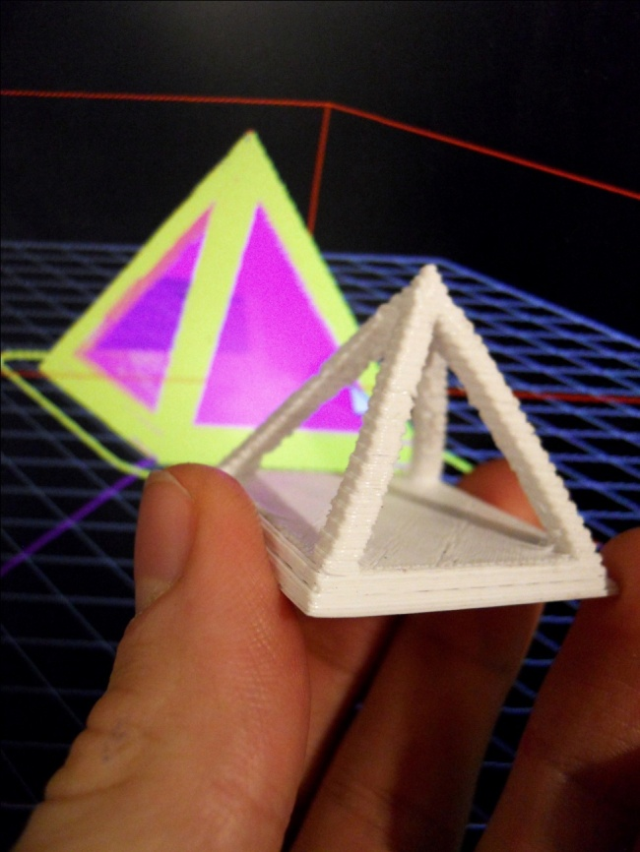
RAPID PROTOTYPING
39
STUFEN
Geometrische Beschreibung des Objekts (CAD-Software)
Generieren der Werkzeug-Pfade (Spezialsoftware)
Generieren des NC Programms (Hardware)
Durch NC-Programm kontrollierter Herstellungsvorgang

Slide 7
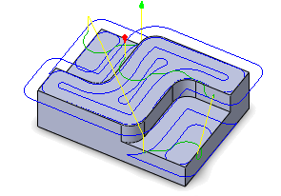
RAPID PROTOTYPING
38
STUFEN
Geometrische Beschreibung des Objekts (CAD-Software)
Generieren der Werkzeug-Pfade (Spezialsoftware)
Generieren des NC Programms (Hardware)
Durch NC-Programm kontrollierter Herstellungsvorgang

Slide 8
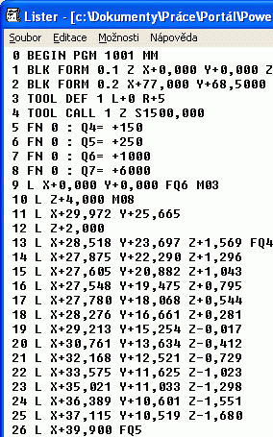
RAPID PROTOTYPING
37
STUFEN
Geometrische Beschreibung des Objekts (CAD-Software)
Generieren der Werkzeug-Pfade (Spezialsoftware)
Generieren des NC Programms (Hardware)
Durch NC-Programm kontrollierter Herstellungsvorgang

Slide 9
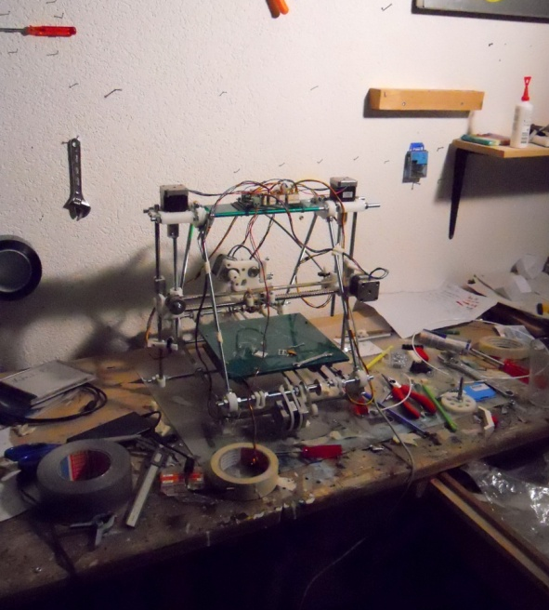
RAPID PROTOTYPING
36
STUFEN
Geometrische Beschreibung des Objekts (CAD-Software)
Generieren der Werkzeug-Pfade (Spezialsoftware)
Generieren des NC Programms (Hardware)
Durch NC-Programm kontrollierter Herstellungsvorgang

Slide 10
RAPID PROTOTYPING ET AL …
35
… IM MITTELSCHULUNTERRICHT
CAD/CAM und die Mathematik dahinter sind ein spannendes und reichhaltiges Feld für Projektunterricht und Maturarbeiten für alle SchülerInnen-Typen
Anwendung von CAD (Anna Batsilas)
Eigenbau eines 3D-Druckers (Eric Guggi)
Bilderzeugung (z. B. mit homogenen Koordinaten)
Raytracing, Rendering
Modellierung mit parametrisierten Kurven / Flächen
Fraktale Modellierung
…

Slide 11
RAPID PROTOTYPING ET AL ...
34
… IM NORMALUNTERRICHT
Das Wissen um die Mathematik hinter der Computergrafik ist bildungsrelevant.
Es gibt im Mittelschulunterricht auf jeder Wissens-Stufe und auf unterschiedlichen technischen Levels Möglichkeiten diese Mathematik kennen zu lernen und damit Computergrafik verstehen zu können.
Zum Beispiel …

Slide 12
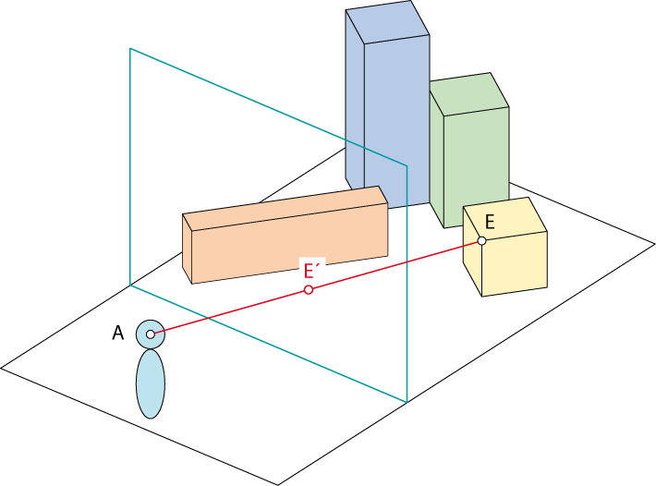
KONSTRUKTIVE GEOMETRIE
33
BILDERZEUGUNG (PERSPEKTIVE)
Prinzip
Literatur: PER

Slide 13
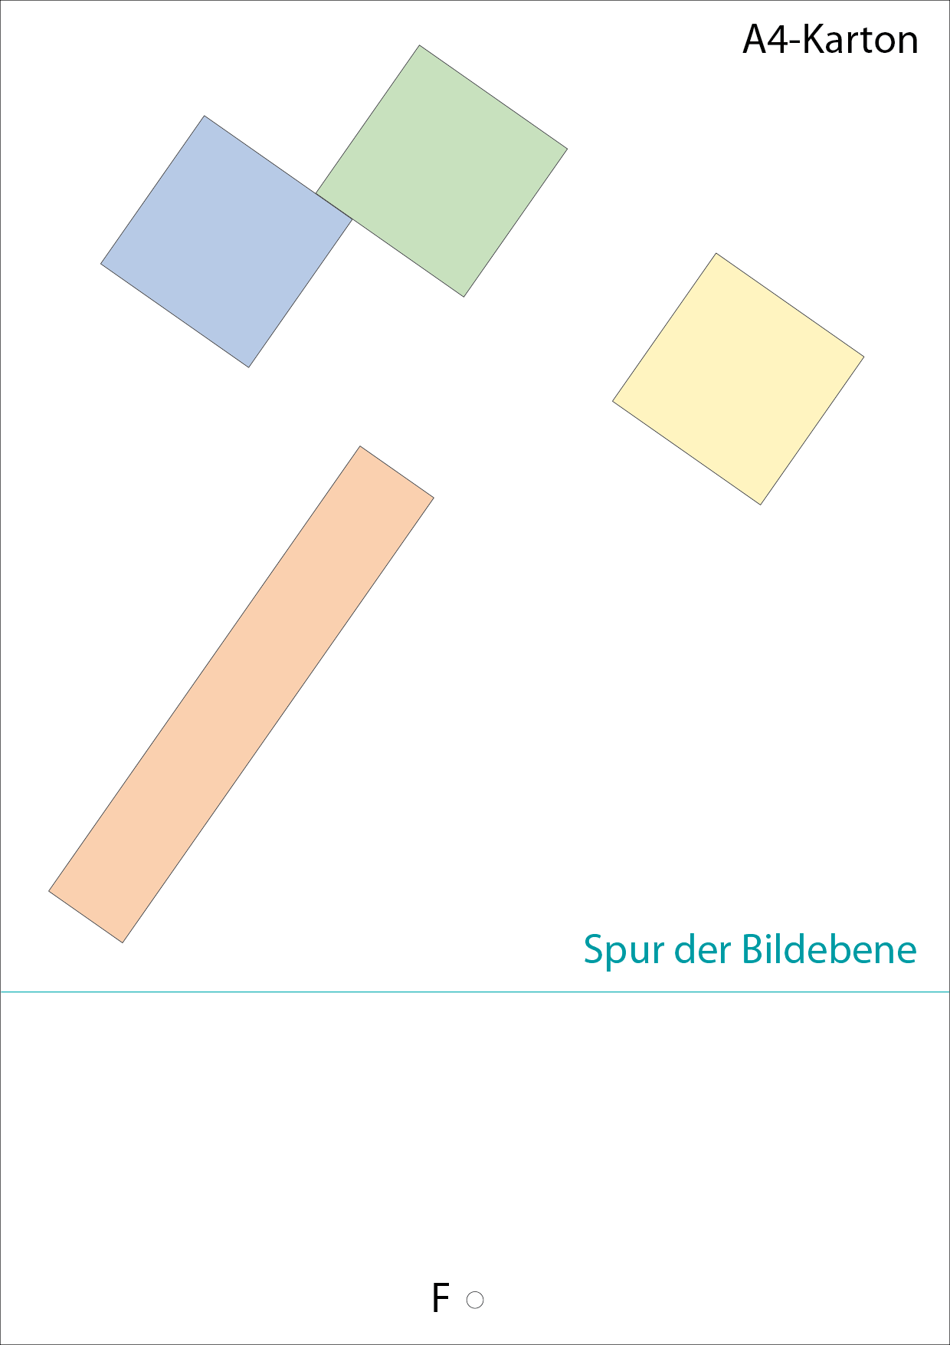
KONSTRUKTIVE GEOMETRIE
32
MODELLIERUNG
Modellierung von einfachen Objekten wie Würfel und Quader durch einen (kotierten) Grundriss
Literatur: PER

Slide 14
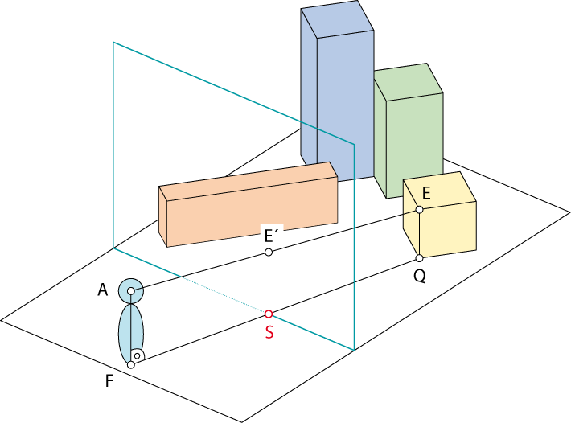
KONSTRUKTIVE GEOMETRIE
31
BILDERZEUGUNG
Konstruktion von Bildern
Konstruktion im Raum mit Hilfe der ebenen Geometrie durchführen
Literatur: PER

Slide 15
KONSTRUKTIVE GEOMETRIE
30
ANIMATION
Herstellung eines Daumenkinos (Grundprinzip des Films):
Jede Schülerin, jeder Schüler konstruiert zwei bis drei zentralperspektivische Bilder eines einfachen Gegenstandes mit einheitlichem kotierten Grundriss, aber (leicht) unterschiedlicher Lage des betrachtenden Auges.
(Idee)

Slide 16
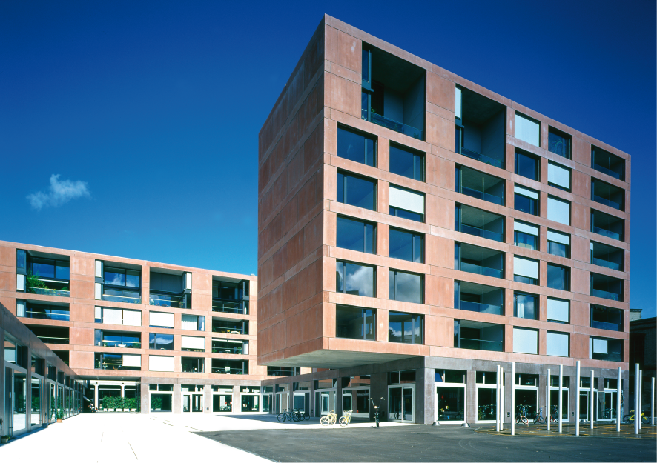
ÄHNLICHKEITSGEOMETRIE
29
PRINZIP DER DIGITALISIERUNG
Literatur: PER

Slide 17
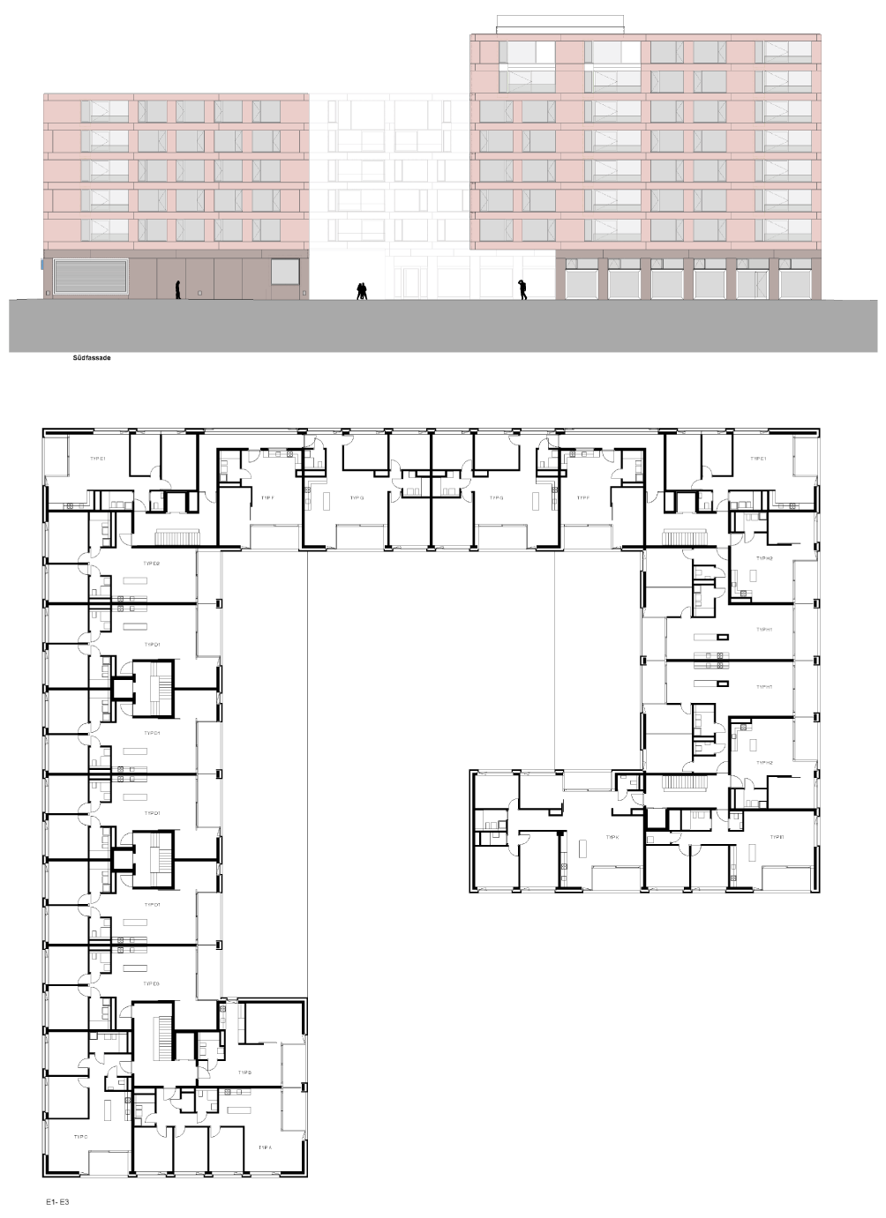
ÄHNLICHKEITSGEOMETRIE
28
MODELLIERUNG
Grundriss
Aufriss (Höhen)
Literatur: PER

Slide 18
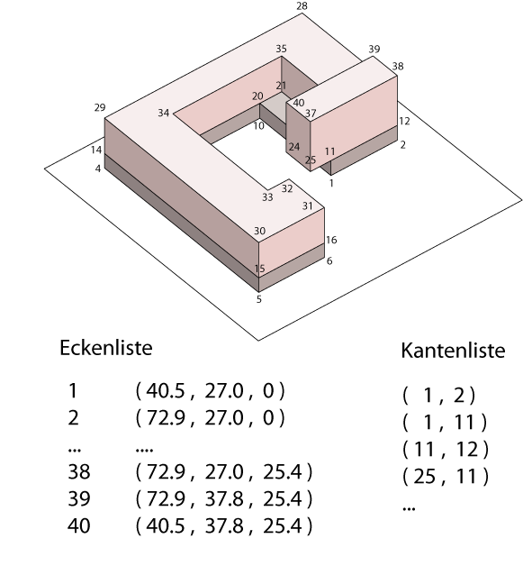
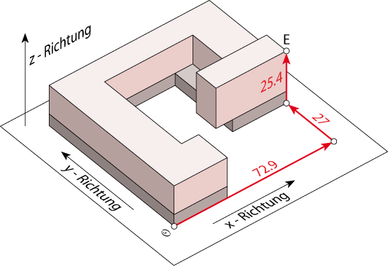
ÄHNLICHKEITSGEOMETRIE
27
MODELLIERUNG
Koordinatensystem
Kantenmodell mit
Ecken- und Kanten-
Verzeichnis
Literatur: PER

Slide 19
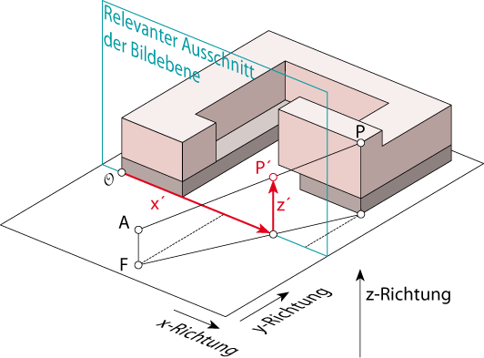
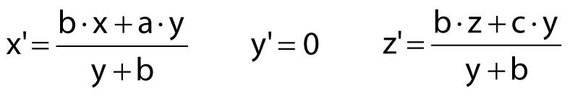
ÄHNLICHKEITSGEOMETRIE
26
BILDERZEUGUNG
Berechnung von
Bildkoordinaten
via Ähnlichkeit
 Formeln
Literatur: PER

Slide 20
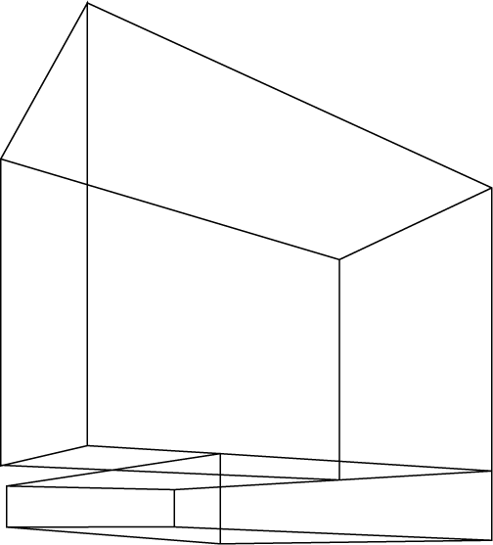

ÄHNLICHKEITSGEOMETRIE
25
BILDERZEUGUNG
Berechnen eines
Perspektivischen
Bildes
Literatur: PER

Slide 21
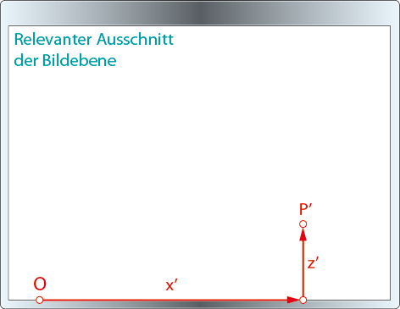
ÄHNLICHKEITSGEOMETRIE
24
ANIMATION
Verwendung der hergeleiteten Formeln zur Erzeugung eines zentralperspektivischen Bildes auf einem Computerbildschirm.
Animation z. B. durch sukzessive Veränderung der Position des betrachtenden Auges bzw. der Koordinaten der Ecken des Modells.
Literatur: PER

Slide 22
TRIGONOMETRIE
23
BILDERZEUGUNG (NORMALPROJEKTION)
Prinzip
3.
G°°
C°°
D°°
B°°
A
1.
2.
Unterlagen BEM

Slide 23
TRIGONOMETRIE
22
BILDERZEUGUNG
Herstellung eines Bildes durch Drehungen
3.
G
Projektionsgerade
1.
B
D
2.
C
Unterlagen BEM

Slide 24
TRIGONOMETRIE
21
BILDERZEUGUNG
Herstellung eines Bildes durch Drehungen
3.
G
A
1.
B
α
2.
D
C
Unterlagen BEM

Slide 25
TRIGONOMETRIE
20
BILDERZEUGUNG
Herstellung eines Bildes durch Drehungen
3.
G°
A
D°
1.
2.
B°
C°
Unterlagen BEM

Slide 26
TRIGONOMETRIE
19
BILDERZEUGUNG
Herstellung eines Bildes durch Drehungen
3.
G°
A
β
D°
1.
B°
2.
C°
Unterlagen BEM

Slide 27
TRIGONOMETRIE
18
BILDERZEUGUNG
Herstellung eines Bildes durch Drehungen
3.
G°°
C°°
D°°
B°°
A
1.
2.
Unterlagen BEM / FiE

Slide 28
TRIGONOMETRIE
17
BILDERZEUGUNG
Berechnung der Bildpunkte
O
S
y°
2.
x°
R
P° (x°, y°)
x
y
Q°
Q°
P (x, y)
1.
Unterlagen BEM / FiE

Slide 29
TRIGONOMETRIE
16
BILDERZEUGUNG
Berechnung der Bildpunkte
Unterlagen BEM / FiE

Slide 30
TRIGONOMETRIE & LINEARE ALGEBRA
15
BILDERZEUGUNG …
… via Matrizenrechnung
Unterlagen BEM / FiE

Slide 31

TRIGONOMETRIE
14
ANIMATION
Programmierung
Animation durch Variation von Parametern
Unterlagen BEM / FiE

Slide 32
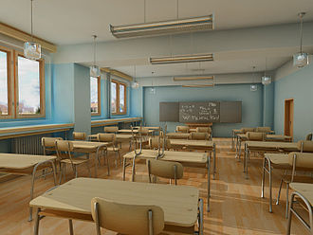
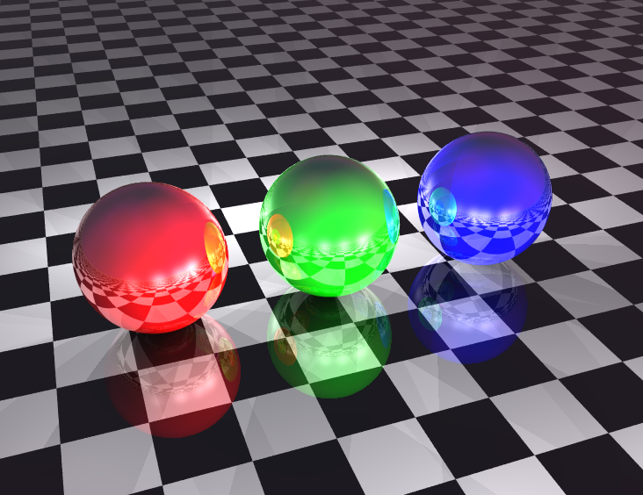
VEKTORGEOMETRIE
13
VIRTUELLE REALITÄT
Schritte hin zur (foto-) realistischen Darstellung
Unterlagen BEM

Slide 33
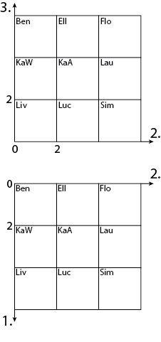
VEKTORGEOMETRIE
12
MODELLIERUNG
Zimmer mit Lampe
Betrachtendes Auge
Jeder Schüler erhält ein oder zwei Felder einer Zimmerwand zur Bearbeitung.
Unterlagen BEM

Slide 34
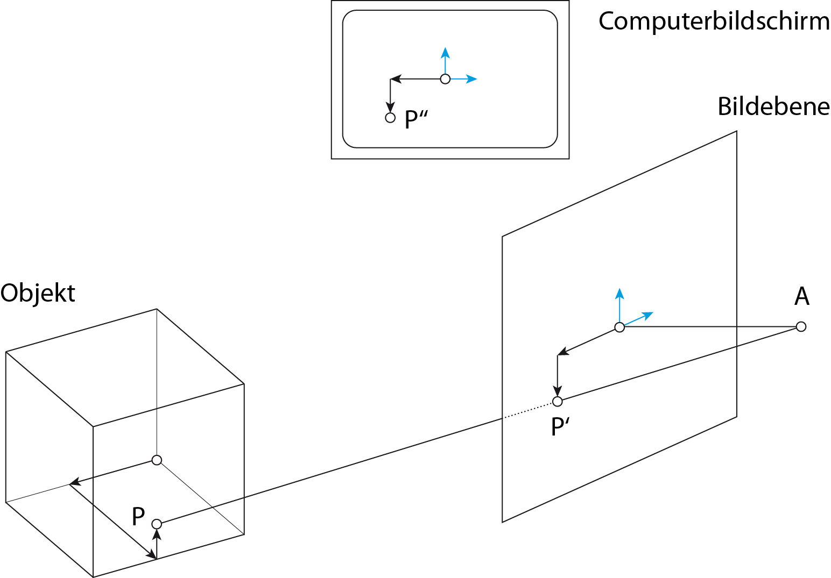
VEKTORGEOMETRIE
11
BILDERZEUGUNG
Auflösung LGS
Handrechnung, TR
Matrizenkalkül
- Formeln (Spatprodukt)
Unterlagen BEM

Slide 35
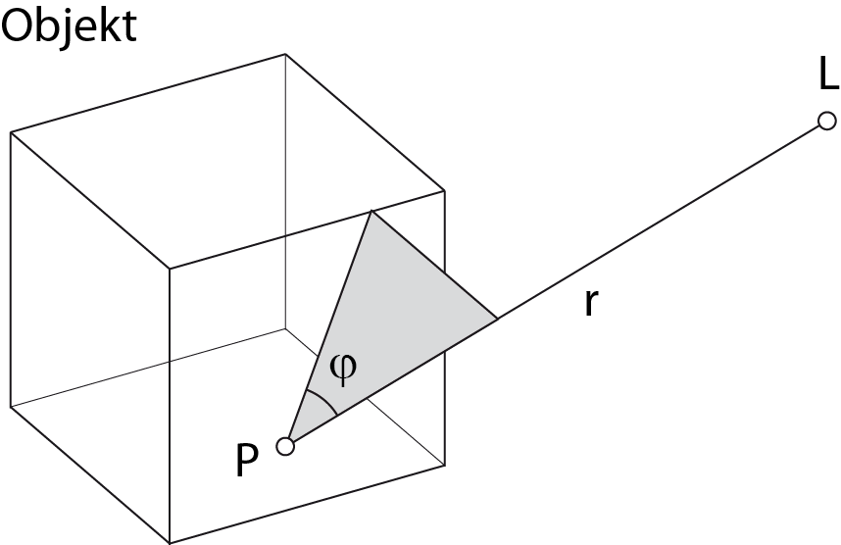
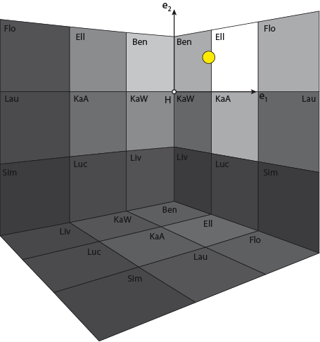
VEKTORGEOMETRIE
10
HELLIGKEITSBERECHNUNG
…
Unterlagen BEM

Slide 36
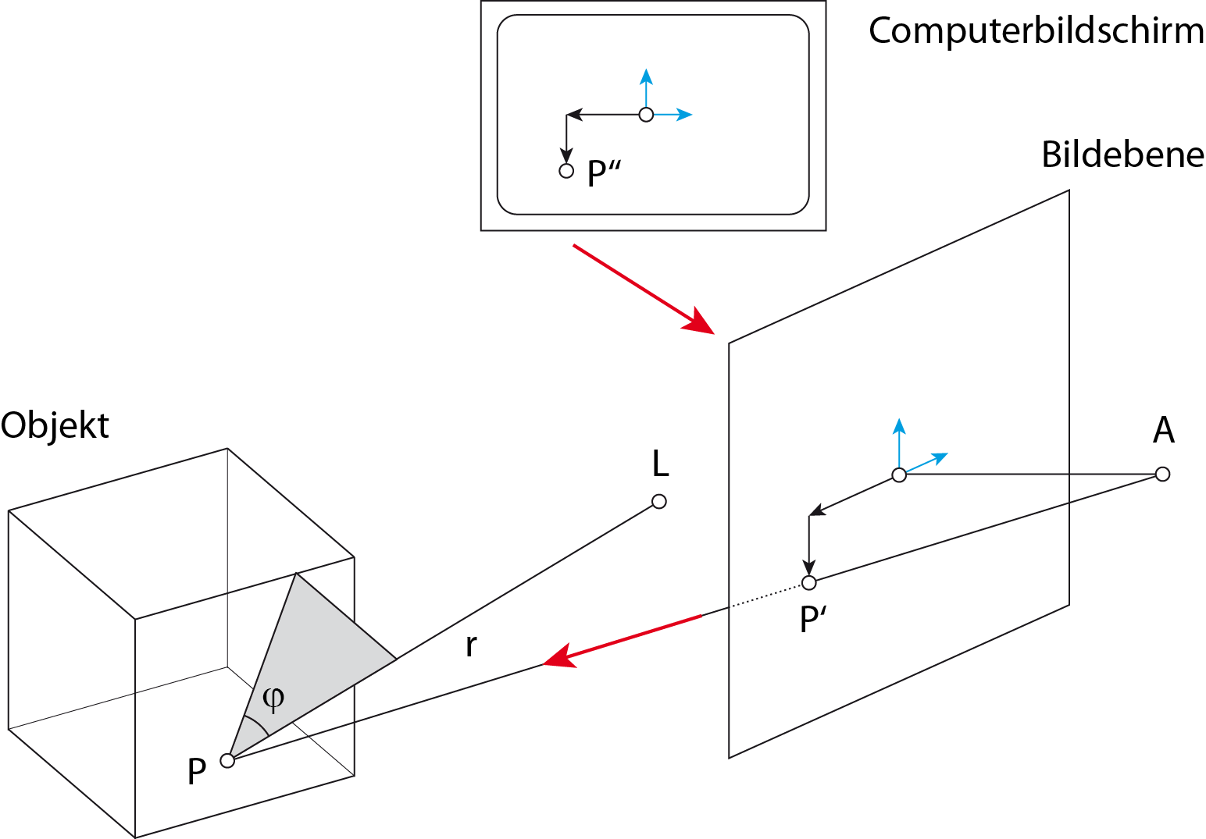
VEKTORGEOMETRIE
9
RAYTRACING
Auflösung LGS
Handrechnung / TR
Matrizenkalkül
- Formeln (Spatprodukt)
Unterlagen BEM

Slide 37
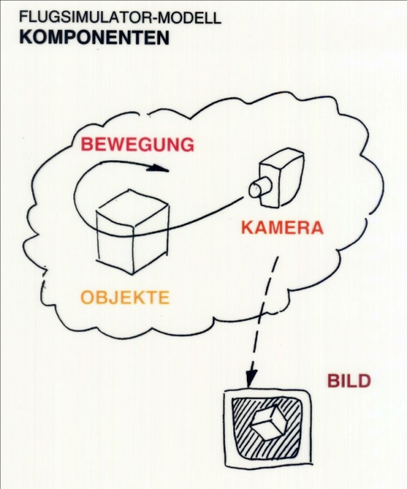
VEKTORGEOMETRIE
8
ANIMATION
Bewegung der Kamera
oder
Bewegung des Objektes (bei fixer Lage der Kamera)
Literatur ADE

Slide 38
LINEARE ALGEBRA
7
BILDERZEUGUNG UND ANIMATION *
Mit Verwendung von homogenen Koordinaten sind auch Translationen und perspektivische Abbildungen via Matrizenrechnung erfassbar.
Literatur ADE, FOL

Slide 39
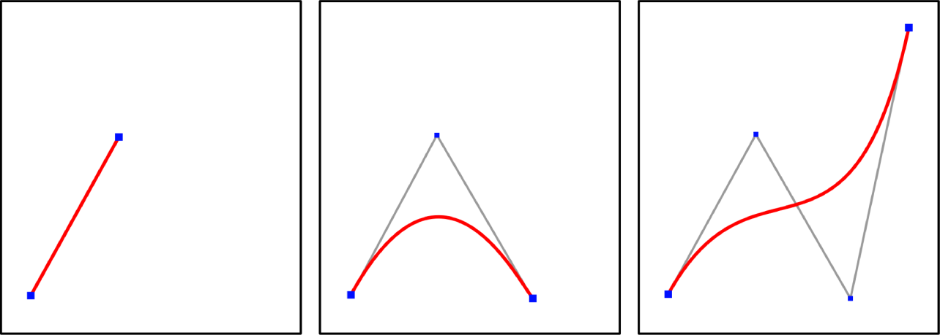
GEOMETRIE
6
MODELLIERUNG
Parametrisierte Kurven
Bézier
Splines
…
Literatur DZU, FOL, WIK

Slide 40
ANALYSIS
5
MODELLIERUNG
Parametrisierte Kurven
Bézier
Splines
…
Literatur DZU, FOL, WIK

Slide 41
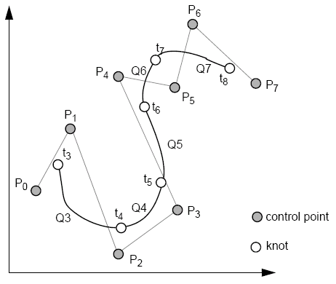
ANALYSIS
4
MODELLIERUNG
Parametrisierte Kurven
Bézier
Splines
…
Literatur FOL, MAT, WIK

Slide 42
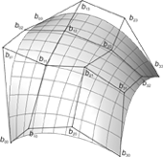
ANALYSIS
3
MODELLIERUNG
Parametrisierte Kurven
Bézier
Splines
…
Parametrisierte Flächen
Bézier
Splines
…
Fraktale Modelle
…
Literatur FOL, WIK

Slide 43
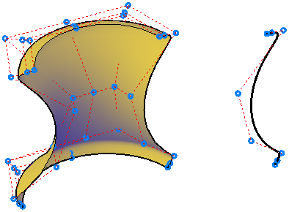
ANALYSIS
2
MODELLIERUNG
Parametrisierte Kurven
Bézier
Splines
…
Parametrisierte Flächen
Bézier
Splines
…
Fraktale Modelle
…
Literatur FOL, WIK, WOL

Slide 44

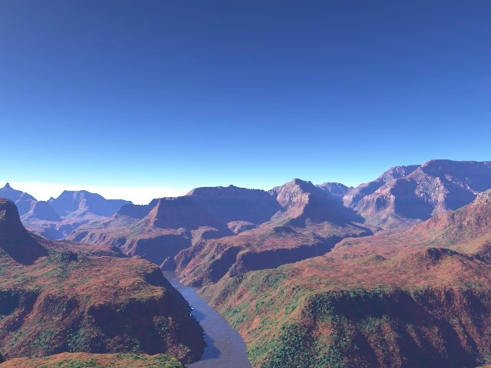
MATHEMATIK
1
MODELLIERUNG
Parametrisierte Kurven
Bézier
Splines
…
Parametrisierte Flächen
Bézier
Splines
…
Fraktale Modelle
…
Literatur FOL, WIK

Slide 45
RAPID PROTOTYPING MIT 3D-DRUCKER
5‘
Besichtigung des unterdessen (fast) fertigen Werkstücks
 Zimmer 424

Slide 46
LITERATUR / UNTERLAGEN
ADE
BEM
CLA
DZU
FIE
FOL
MAT
PER
WIK
WOL
Moritz Adelmeyer. Der KS-Flugsimulator. EducETH (Grüne Berichte)
Marco Bettinaglio, MNG Rämibühl, marco.bettinaglio@mng.ch
Christian Clavuot. Geometrische Perspektive. MNG Rämibühl, Zürich
Baoswan Dzung Wong. Bézierkurven. Orell Füssli
Eric Fitze, MNG Rämibühl, eric.fitze@mng.ch
Foley et al. Introduction to Computer Graphics. Addison Wesley
Materialien für einen realitätsbezogenen Mathematikunterricht. Franzbecker
Marco Bettinaglio. Perspektive verstehen. Orell Füssli
www.wikipedia.org
www.wolframalpha.com

